Slide 1
Plesso «Rodari» Insegnante: Rega Maria Vita Sezione: R Anni: 3, 4, 5
Campo di esperienza di riferimento:
«corpo e movimento»
«PRIMAVERA»

Slide 2
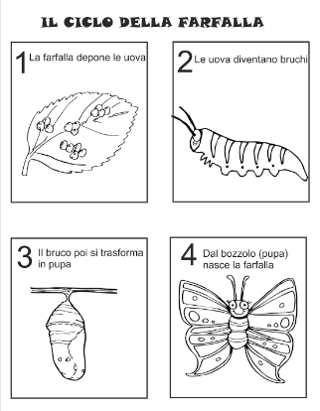
ATTIVITA’: stampa la seguente scheda, memorizza e colora le fasi del «ciclo delle farfalle».

Slide 3
Dopo aver ascoltato ciò che è stato riportato nel video, illustra e verbalizza il racconto del bruco e della farfalla.
BUON LAVORO!

